Slide 1


Конкурентоспроможність регіонів та регіональна оцінка ділового клімату в Україні
Рейтинг конкурентоспроможності областей
За фінансової підтримки Офіційної Допомоги з метою розвитку від Словацької Республіки

Slide 2

Мета проекту
Створення порівняльної моделі оцінки конкурентоспроможності регіонів України з тим, щоб виділити конкурентні переваги окремих регіонів і виявити виявити їх слабкі сторони, які перешкоджають їх розвитку
Забезпечення зацікавлених осіб інформацією про поточний стан ділового середовища в регіонах, а також про конкретні проблеми економічного розвитку в регіонах.
Створення інструменту для розвитку регіонів, а також для усунення локальних бар'єрів ділового середовища.

Slide 3
Дизайн та оригінальна концепція - Всесвітній економічний форум (Індекс глобальної конкурентоспроможності)
Оригінальна методологія - Бізнес Альянс Словаччини (Regional Business Environment Index )
Адаптація методології– INEKO та МЦПД
Основа методології

Slide 4
Етапи реалізації проекту
Адаптація методології і визначення доступних даних, які можуть бути зібрані для розробки регіонального індексу ділового середовища (далі РІДС)
Збір статистичних даних
Проведення опитування серед регіональних компаній з метою визначення бар'єрів для ведення бізнесу в регіонах і можливого покращення регіонального бізнес-середовища
Розрахунок РІДС , його компонентів та підіндексів
Розробка інтерактивної веб-сторінки для візуалізації результатів проекту
Підготовка дослідження про конкурентоспроможність регіонів і розробка інвестиційної карти України за рівнем якості регіонального ділового середовища.

Slide 5
Як ми рахували РІДС
Модель оцінки конкурентоспроможності регіонів України охоплює 24 регіони України (всі області за виключенням Криму).
Регіональний індекс ділового середовища (РІДС) розраховується на основі 103 незалежних показників, що розраховані на основі двох джерел інформації:
статистичні дані за 2014-2015 роки (43 показники)
опитування компаній на предмет оцінки умов ведення бізнесу в регіонах (60 питань)
Дані показники згруповані у 8 компонентів, які формують 4 підіндекси. Кожен компонент містить від 11 до 17 показників.
Кожен з цих показників, як і весь РІДС, при ранжуванні потрапляє в діапазон від 1 до 6, що дозволяє порівнювати області у кожній зі сфер аналізу. Чим вище значення показника, тим краща позиція регіону у відповідному ренкінгу

Slide 6
Cтруктура Регіонального індексу ділового середовища
Показник | Вага
Підіндекс 1. Економічна діяльність | 150
Компонент 1. Економічне середовище | 60
Компонент 2. Економічний результат | 90
Підіндекс 2. Державне управління та законодавство | 60
Компонент 3. Законодавство | 24
Компонент 4. Державне управління | 36
Підіндекс 3. Технологія та інфраструктура | 120
Компонент 5. Інфраструктура | 45
Компонент 6. Технологія | 75
Підіндекс 4. Освіта та людські ресурси | 120
Компонент 7. Людські ресурси | 80
Компонент 8. Освіта | 40

Slide 7
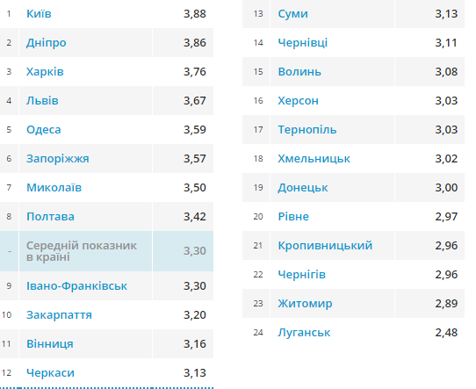
Регіональний індекс ділового середовища: результати

Slide 8
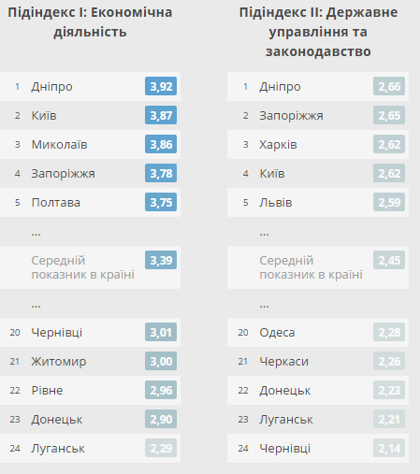
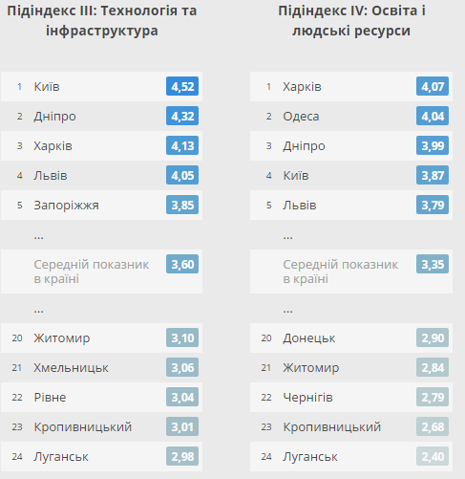
Регіональний індекс ділового середовища: підіндекси

Slide 9
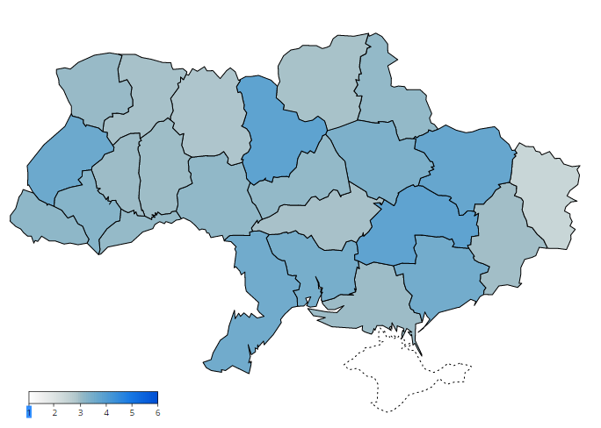
Регіональний індекс ділового середовища: карта
Субрегіони:
Південно-східний регіон, лідер –Дніпропетровська область
Північно-центральний регіон, лідер - Київська область
Західний регіон, лідер – Львівська область

Slide 10
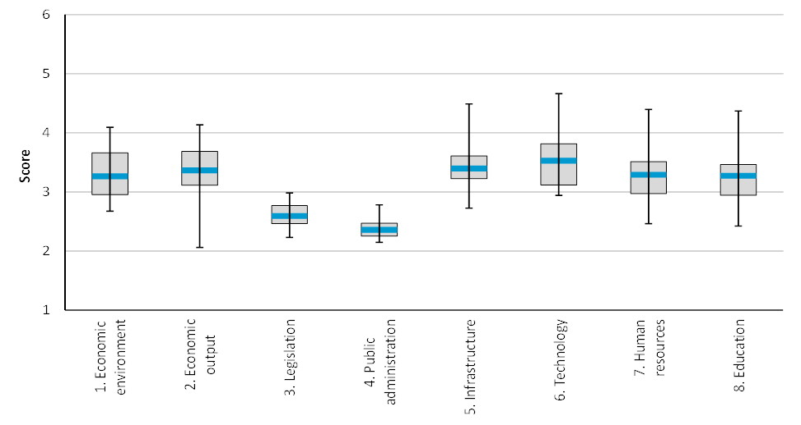
Регіональний індекс ділового середовища: компоненти

Slide 11
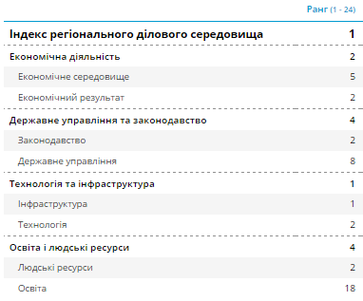
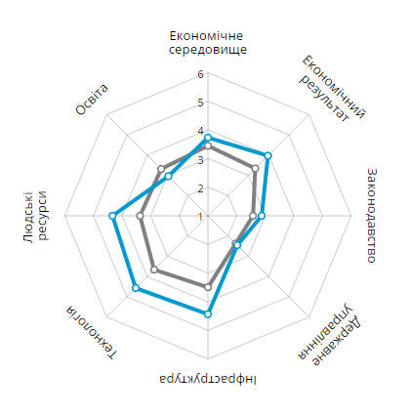
Лідер: Київська область
Конкурентні переваги
Екологічність виробництва
Вплив району розташування на ведення бізнесу
Знання рідної мови
Наявність частково кваліфікованої робочої сили
Вплив природних умов на ведення бізнесу
Конкурентні недоліки
Зв'язок професійно-технічних навчальних закладів та ринку праці
Використання особистих автотранспортних засобів
Рівень конкуренції і в промисловості
Бюрократія і затримки в органах місцевої влади
Використання комерційних автотранспортних засобів

Slide 12
Конкурентні переваги і недоліки регіонів
Переваги (10 показників)
Сприятливий вплив природніх умов на ведення бізнесу
Наявність некваліфікованої та частково кваліфікованої робочої сили
Доступність банків
Сприятливе географічне розташування
Висока мотивація та дисциплінованість працівників
Недоліки (33 показники)
Якість дорожньої інфраструктури
Доступність до фінансових ресурсів
Зв'язок між якістю професійної освіти та ринком праці
Корупція на місцевому рівні
Відтік кваліфікованої робочої сили
Знання іноземної мови
Щільність дорожньої інфраструктури
Бюрократія на рівні місцевих органів влади
Якість роботи судів
Низький рівень захисту прав власності
Якість виконання функціональних обов’язків місцевими органами влади

Slide 13
Рекомендації
Використання просторового підходу при розробці регіональної державної політики
Залучення інвестицій в розвиток інфраструктури (державно-приватне партнерство, ресурси міжнародних фондів, дольова участь територіальних громад)
Реформа судової та правової системи з метою покращення захисту прав власності
Удосконалення роботи органів місцевої влади, впровадження цифрових технологій в їх роботу
Освітня реформа з акцентом на переорієнтацію освітніх програм до потреб ринку
Стимулювання розвитку туризму та рекреаційної сфери
Розвиток фінансових ринків та забезпечення доступу до фінансових ресурсів
Стимулювання впровадження інноваційних технологій у виробництві
Зниження рівня монополізації економіки та державного протекціонізму стосовно окремих галузей і підприємств
Стимулювання транскордонної співпраці, забезпечення її симетричності і використання переваг Угоди про Асоціацію з ЄС
Просування українських товарів та послуг на міжнародних ринках

Slide 14
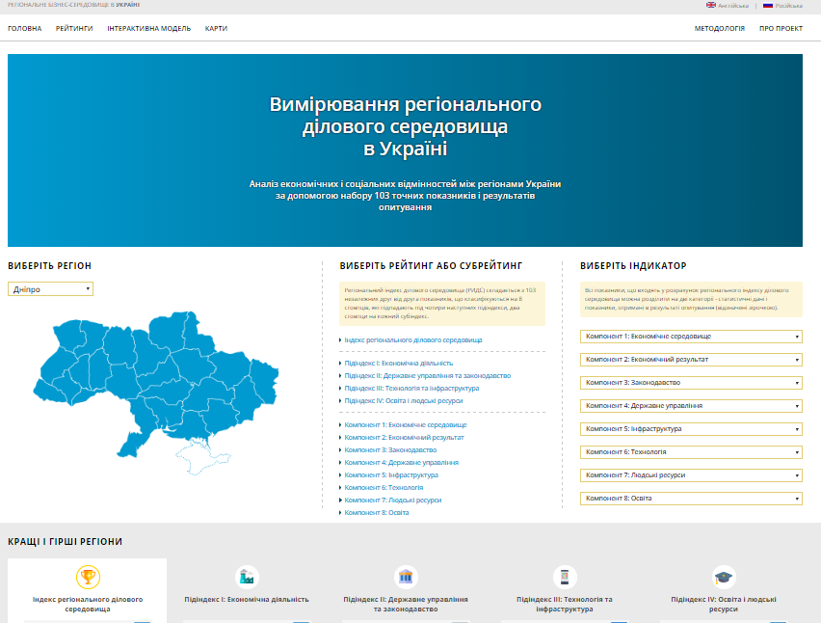
Наш портал http://competitiveness.icps.com.ua
Ви зможете обрати область та проаналізувати фактори її конкурентоспроможності
Ви зможете дізнатися інформацію про 24 області та порівняти результати рейтингу
Ви зможете ознайомитися з методологією проекту

Slide 15
Дякуємо Вам за увагу!
http://competitiveness.icps.com.ua

